Slide 1


Orçamento Secreto
Dados Abertos
Tudo que eles não querem que você saiba

Slide 2


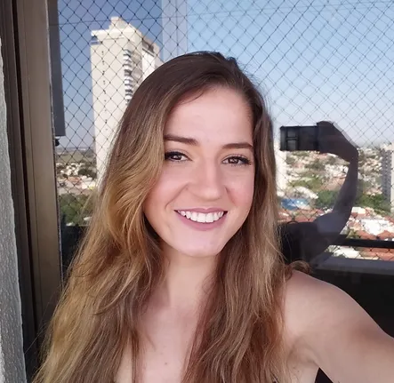

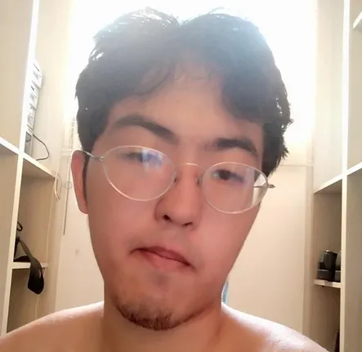
Grupo
03
04
Adam
Gabriela
Documentação
Front-end
Matheus M.
Gerência de dados
Gustavo S.
Willian
Back-end
Documentação
Gerência de Rede

Slide 3
Leis para transparência de dados
Lei Complementar(LC) nº101, de 4 de maio de 2020
Decreto nº8.777 de maio de 2016
Lei Nº12.527 de 18 de novembro de 2011

Slide 4
Emendas Parlamentares
Existem 4 tipos de emendas:
Emendas individuais: cada parlamentar estabelece onde alocar as verbas;
Emendas de bancada: as bancadas estaduais ou regionais definem coletivamente o destino do dinheiro;
Emendas de comissão: emendas coletivas de comissões permanentes da Câmara ou Senado.
Emenda do relator: dão ao relator da Lei Orçamentária Anual o direito de encaminhar emendas que precisam ser priorizadas pelo Executivo.

Slide 5
Emenda do relator
Emenda à programação da despesa a fim de corrigir erros e omissões de ordem técnica ou legal; recompor, total ou parcialmente, dotações canceladas, limitada a recomposição ao montante originalmente proposto no projeto e atender às especificações dos pareceres preliminares.
Nos últimos anos, a verba conhecida como "orçamento secreto" (termo popularizado pela imprensa), se tornou centro de escândalos de fraudes na compra de caminhões de lixo, ônibus escolares, tratores, ambulância, entre outros.

Slide 6

01
Justificativa
Qual a relevância deste projeto?

Slide 7
JUSTIFICATIVA
Em teoria, dados abertos devem ter facilidade no seu acesso e na sua visualização, porém isso não acontece da forma esperada, visto que dados como orçamento secreto e emendas do relator não são ordenados de forma coesa, gerando mais incerteza que informação.
É necessário gerar interesse do público no projeto para que ele entenda a importância do seu voto.

Slide 8
02
Objetivos

Slide 9

OBJETIVO GERAL
Site com os dados transparentes
para que o usuário possa acompanhar o uso do dinheiro público
Facilitar o acesso e a compreensão
para que o usuário entenda a importância do assunto

Slide 10
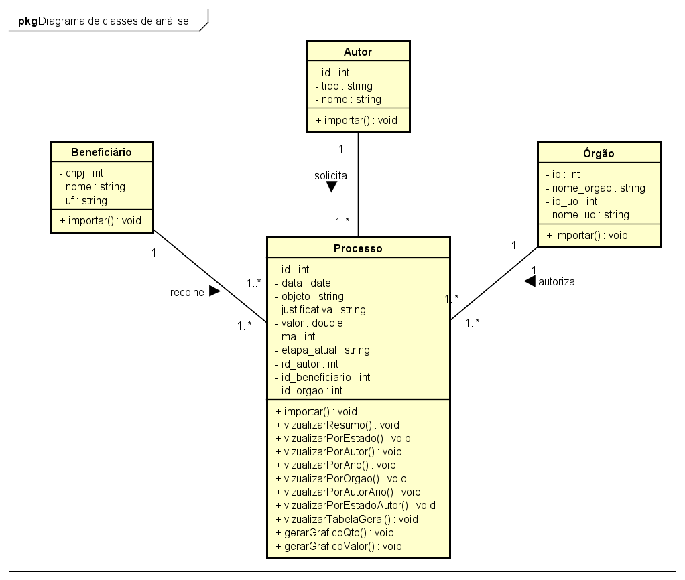
DIAGRAMA DE CLASSE

Slide 11
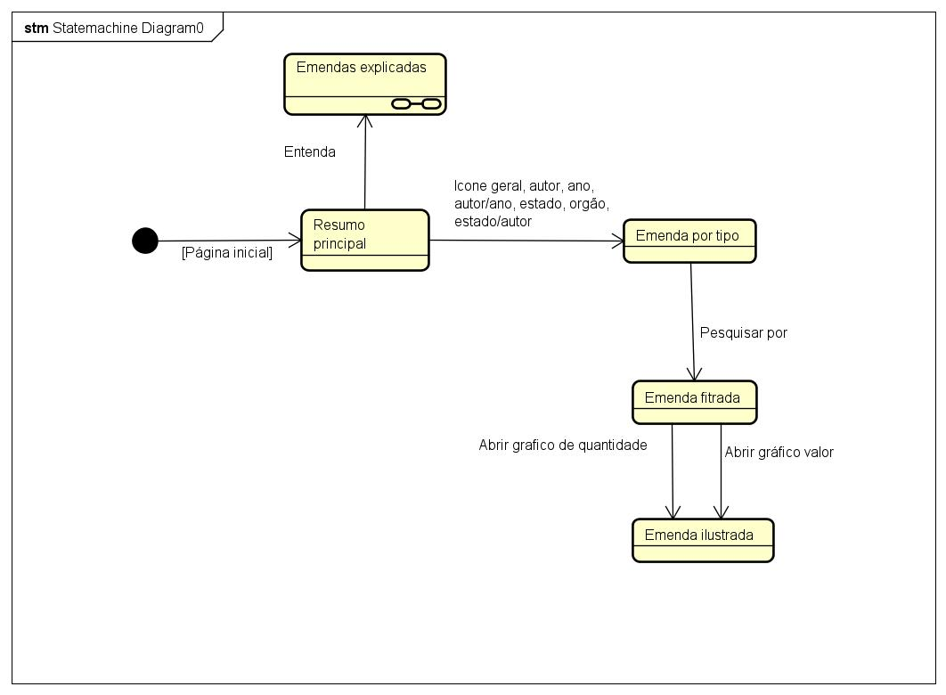
DIAGRAMA DE ESTADO

Slide 12
MAPEAMENTO OBJETO-RELACIONAL
• Autor(id_autor, nome_autor, tipo);
• Beneficiario(cnpj, nome_beneficiario, estado_beneficiario);
• Orgao(id_orgao, nome_orgao, nome_uo, codigo_uo);
• Processo(id_processo, data, objeto, justificativa, valor, ma, etapa_atual, #autor, #beneficiaio, #orgao);

Slide 13
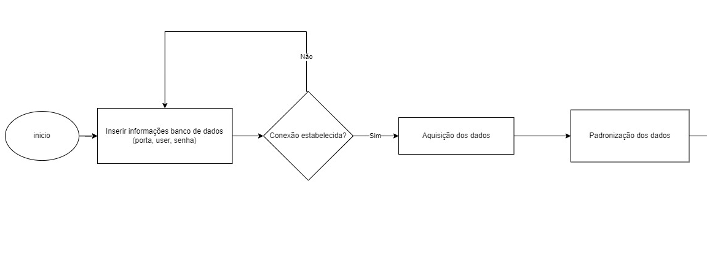
FLUXOGRAMA INSERÇÃO BANCO DE DADOS (Início)
Base extraída do site da câmara legislativa

Slide 14
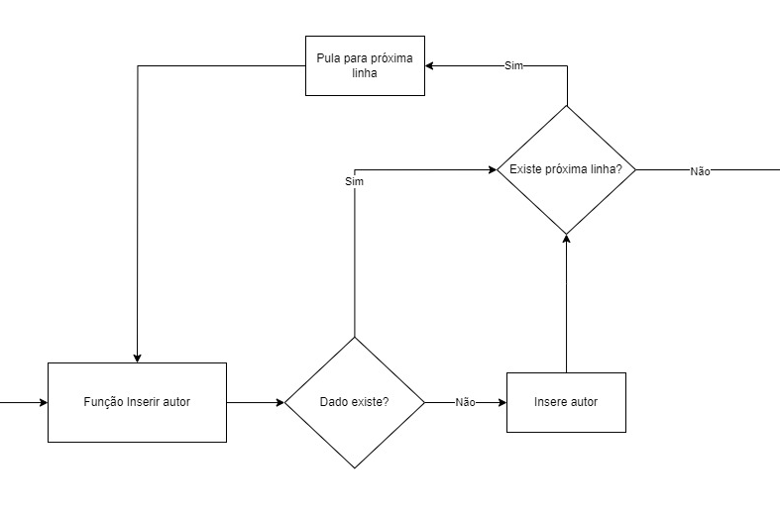
FLUXOGRAMA INSERÇÃO BANCO DE DADOS. (Ex Autor)

Slide 15
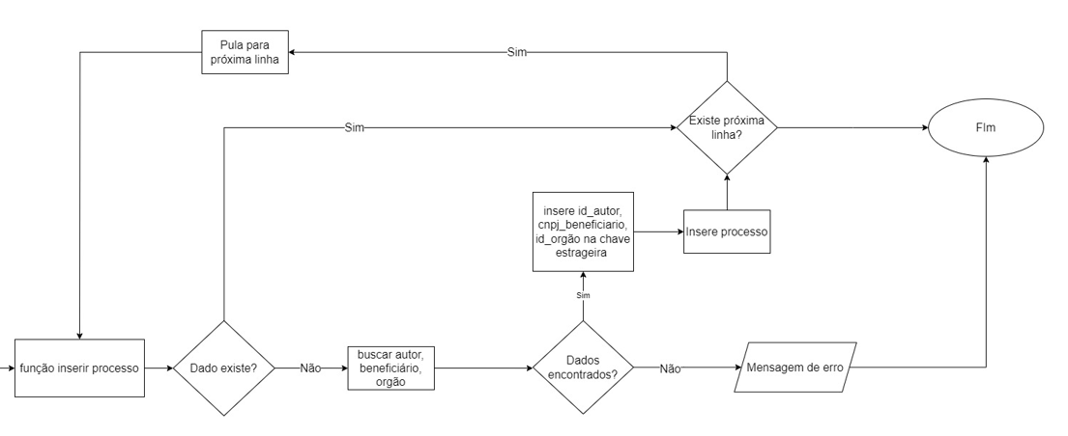
FLUXOGRAMA INSERÇÃO BANCO DE DADOS. (Ex Processos)

Slide 16
Exemplo de tratamento
Antes:
Depois:

Slide 17
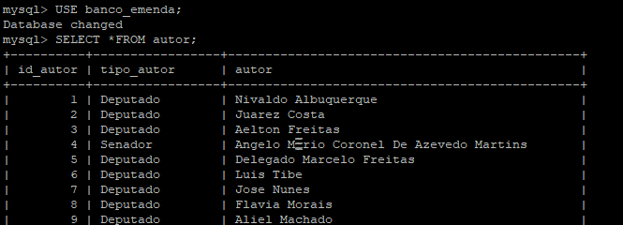
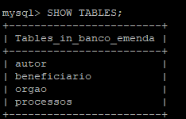
BANCO DE DADOS - Servidor

Slide 18
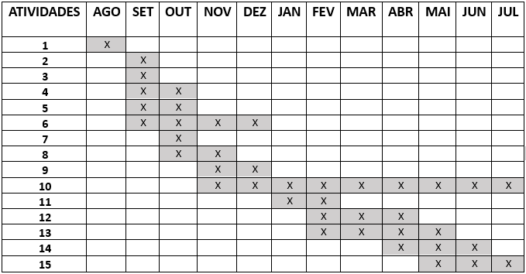
CRONOGRAMA
1. Prototipagem do site;
2. Coleta de dados orçamentários;
3. Divulgação do projeto na semana da informática;
4. Metodologia;
5. Preparação de dados;
6. Requisitos funcionais e não funcionais;
7. Diagrama de classes;
8. Modelagem do banco de dados;
9. Implementação do banco de dados;
10. Elaboração do documento;
11. Projeto da interface inicial;
12. Front-End do site;
13. Back-End do site;
14. Período de testes;
15. Documentação final.

Slide 19






TECNOLOGIAS
Back-End
Front-End

Slide 20
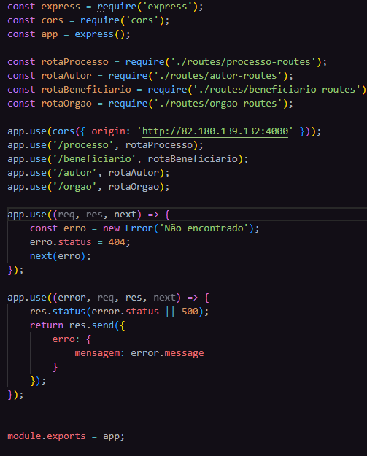
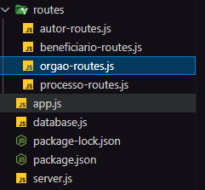
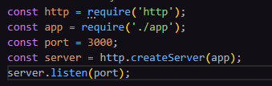
BACK-END

Slide 21
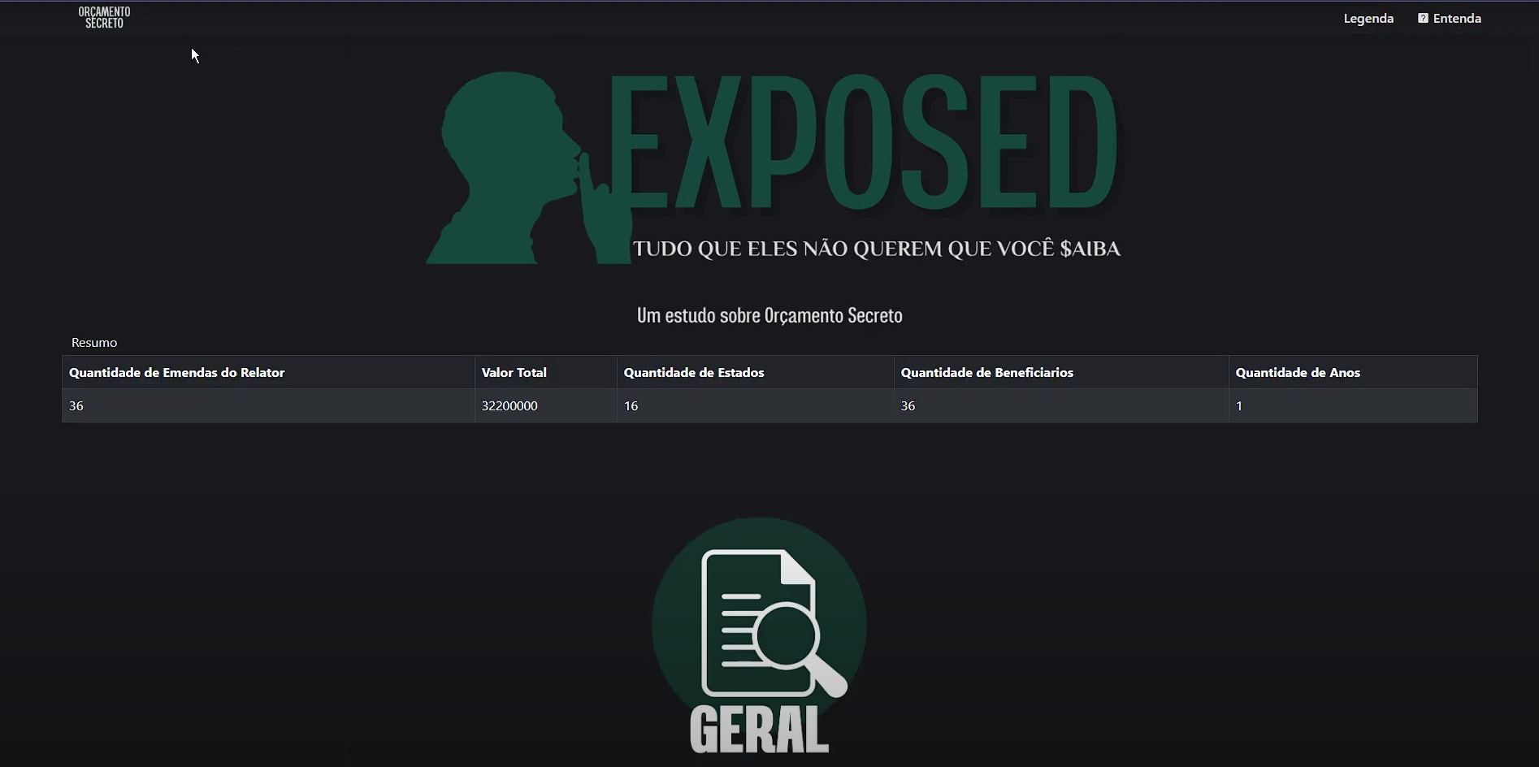
PROJETO
FINAL

Slide 22
PROBLEMAS AO LONGO DO PROJETO
Extração de dados do site da Câmara legislativa
Criação do banco de dados em um servidor
Aplicação executada em servidor

Slide 23
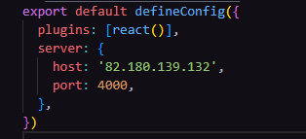

PROBLEMA NÃO RESOLVIDO - aplicação no servidor
Falha de conexão com o servidor FileZilla
Falha no envio de arquivos via terminal com o comando SCP
Sucesso no envio de arquivos fazendo gitclone
Erro na inicialização da aplicação utilizando Vite
Vite ANTES e DEPOIS da correção

Slide 24
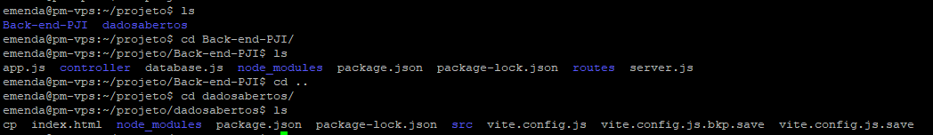
PROBLEMA NÃO RESOLVIDO - aplicação no servidor
Arquivos de back-end e front-end alocados no servidor

Slide 25
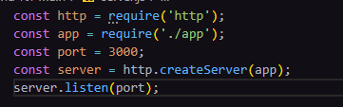


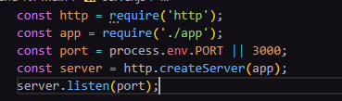
PROBLEMA NÃO RESOLVIDO - aplicação no servidor
Falha na comunicação entre back-end e front-end para efetuar o GET
Código feito e testado localmente gerou erros na hora de subir para um servidor
Tentativa de alteração de URLs
Tentativa de correção nos parâmetros do servidor no back-end

Slide 26
OBRIGADO!
Você tem alguma pergunta?
exposedvocesabia@gmail.com

